Slide 1
Bitė Vilimaitė
Kūryba ir kūrybos bruožai

Slide 2
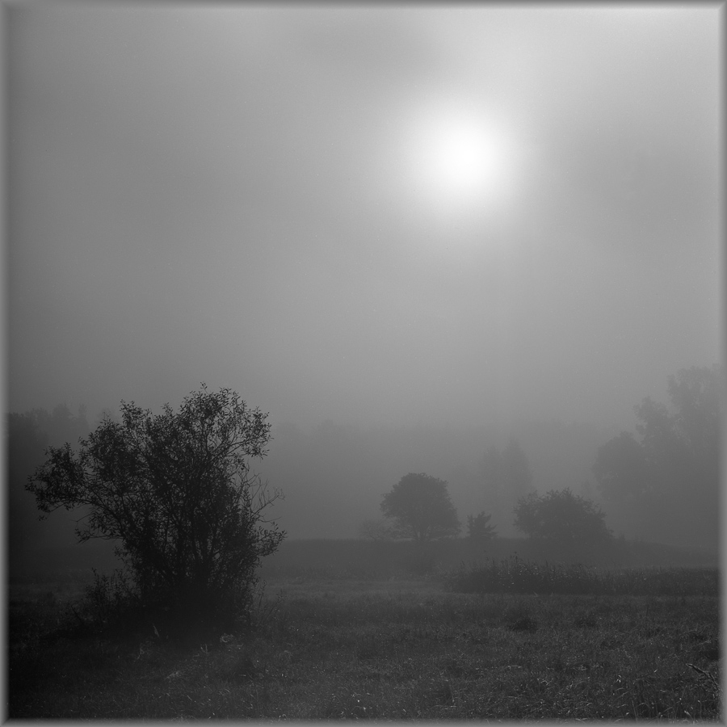
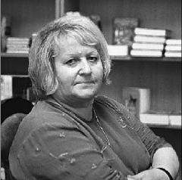
Bitė Vilimaitė
Lietuvių prozininkė, gimusi 1943.02.16 Lazdijuose.

Slide 3
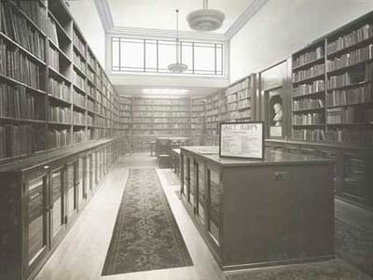
Papartynų saulė [apsakymai] 2002
Grūdų miestelis [apsakymai]1966
Baltos dėmės [apsakymai] 1969
Lėlių pamoka 1972
Kregždžių aikštė 1973
Obelų sunki našta [apsakymai] 1975
Pirmūnų šventė [apsakymai] 1977
Rojaus obuoliukai [apysaka] 1981
Vasaros paveikslėlis[apsakymai]1981
Tėvo vardas [novelės]1987
Čiuožyklos muzika [apsakymai]1992
Užpustytas traukinys [novelės] 1996
Mergaitės romanas [apysaka]
Bibliografija

Slide 4

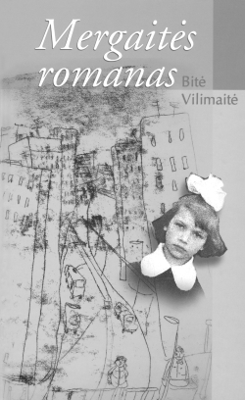





Bibliografija

Slide 5

Apie kūrybą
“Rašyti pradėjau dar mokyklos suole. Aš norėjau pagražinti gyvenimą, kuris supo mane, norėjau atsilaikyti prieš gailestį, kurį mūsų šeimai jautė aplinkiniai. “
“Mano kūryba - mano likimas.“

Slide 6

KŪRYBOS BRUOŽAI

Slide 7

Bitė Vilimaitė pirmoji iš sovietmečio rašytojų pradėjo talentingai aprašinėti smulkmenas, absorbuojančias milžinišką psichinės energijos dalį, ypač moters pasaulyje.

Slide 8

B.Vilimaitė kreipiasi į tokį skaitytoją, kuris sugeba savo patirtimi užpildyti praleidimus ir nutylėjimus, „baltas dėmes“, jungiančias atskiras psichologines detales.

Slide 9

Bitė Vilimaitė yra ryškiausia lakoniškos novelės atstovė. Jos novelėse galima įžvelgti daug iš pirmo žvilgsnio nereikšmingų gyvenimo momentų, slepiančių kažkokią prasmę ar pamoką. Novelėse vengiama dramatiškumo, skaudžių dalykų.

Slide 10


Pagrindinė kūrybos tema – moteris ir jos likimas.

Slide 11
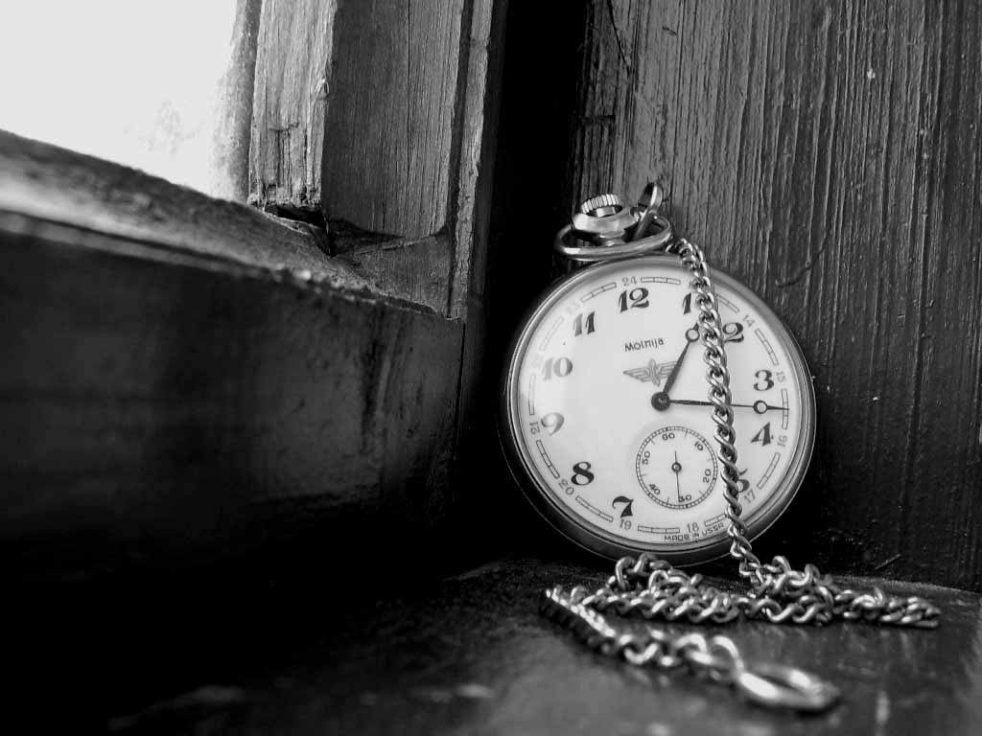
Trumpučiuose B. Vilimaitės kūriniuose telpa visas žmogaus gyvenimas, atskleidžiama laiko įtaka.

Slide 12
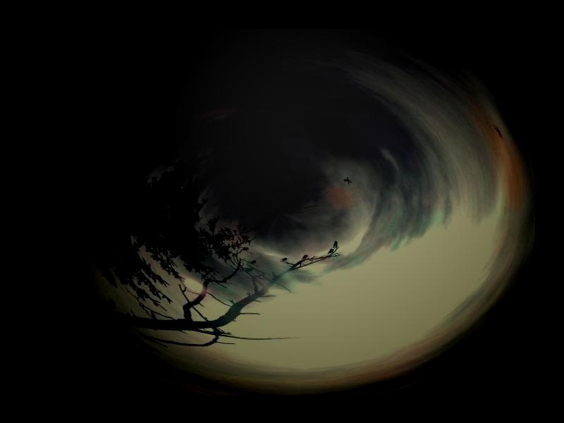
Buitiniai pašnekesiai ir įvykiai nėra nereikšmingi. Rašytojos santykis su pasauliu grynai emocinis, tačiau dramatiški išgyvenimai atvirai nerodomi, apie dvasines traumas ir nusivylimus kalbama ramiu tonu, vengiant sentimentų, kartais – su lengva ironija.

Slide 13
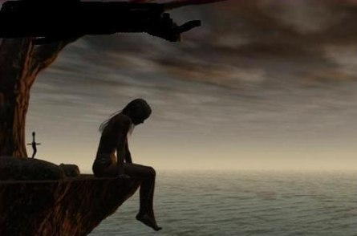
Apie skaudžius dalykus – dvasines traumas ir nusivylimus – kalbama ramiu tonu, vengiant sentimentų.

Slide 14
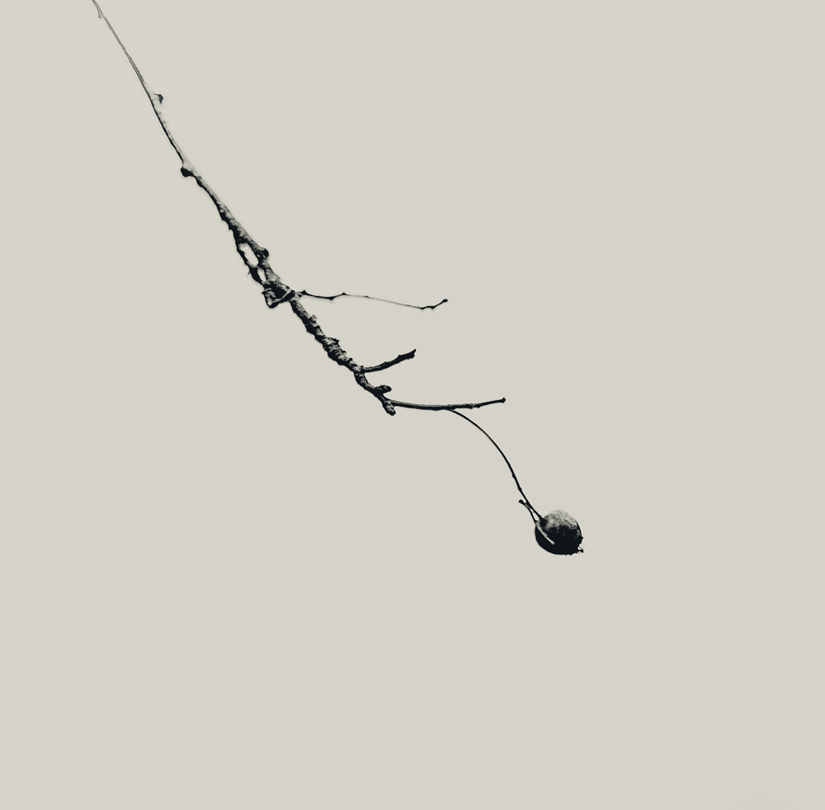
B. Vilimaitės novelės minimalistinės: trumpos, sudarytos iš atskirų epizodų, psichologinių detalių ir nutrūkstančių dialogų.

Slide 15
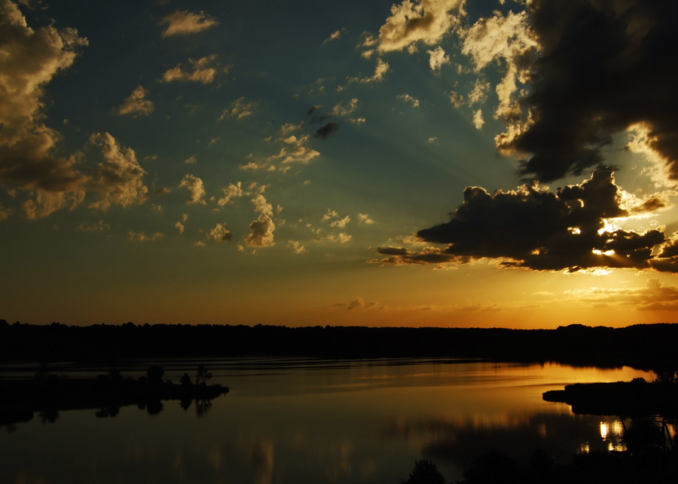
Daugelyje kūrinių įvykiai, apie kuriuos kalbama, detaliai nepasakojami, tradicinį siužetą atstoja tik jo punktyras, emocinis akcentas paprastai nukeliamas į efektingą pasakojimo pabaigą.

Slide 16

Veikėjai – įvairiausio išsilavinimo, charakterių, profesijų, socialinės padėties žmonės.

Slide 17
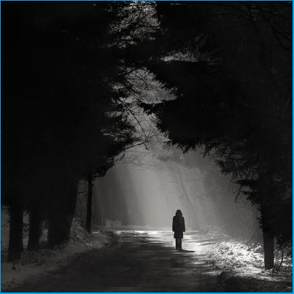
Autorė solidarizuojasi su „pažemintaisiais ir nuskriaustaisiais” (seneliais, vaikais, paliktomis žmonomis, nevykėliais, ligoniais, kaliniais), kurių jautrumui ar skausmui priešina sėkmingai padariusius karjerą, atbukusius valdžios ar verslo atstovus. Rašytoją jaudina yranti šiuolaikinė šeima, auganti vienatvė ir nykstantis meilės jausmas.

Slide 18

B. Vilimaitės kūryboje jau nerasime daugelio įprastų, stereotipinių temų, kurių nemažai to meto vyrų prozoje ( menininko aukštinimas, motinos kultas, požiūris į namus kaip į ramybės uostą ar dvasinių vertybių saugyklą).

Slide 19
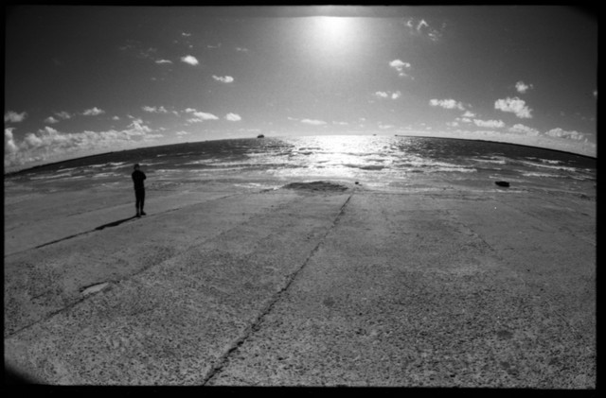
Rašytojos manymu, gyvenime nėra nereikšmingų dalykų, o žmogus atsiskleidžia ne parodomuoju elgesiu ir kalbomis apie save, bet kasdieniškomis smulkmenomis, trumpomis replikomis, kurios rodo jo jautrumą arba abejingumą šalia esantiesiems.

Slide 20

Kritikų ir kitų autorių nuomonė apie Bitę Vilimaitę

Slide 21
“Bitės Vilimaitės rinktinę „Papartynų saulė“ šiandien netgi truputį baugoka paimti į rankas ir veikiausiai todėl, kad ji - tvilkantis grynuolis be jokių literatūrinės mados apnašų. Labai aštriai išgaląsti ašmenys, žeidžiantys vienu švelniu brūkštelėjimu. Galbūt ji ir nėra populiari dėl to, kad turi galią žeisti.”
(Renata Šerelytė)

Slide 22
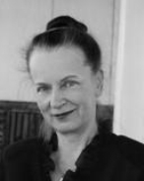
“…subtilaus bendravimo erdvėje nuolat tvyro neištarti klausimai, nutylėti atsakymai, o byloja gestai, žvilgsniai, drabužių spalvos ir klostės, meteorologiniai reiškiniai, supančių daiktų tirštuma, rafinuotos ar kičinės detalės. Detalės - beveik visada vidinių charakteristikų, psichologinių situacijų ar būsenų šifrai.”
Sprindytė Jūratė,
literatūrologė, literatūros kritikė

Slide 23

“Dėmesiu mažmožiui ji radikaliai oponavo sovietinės prozos gigantomanijai, temų „nereikšmingumas“ (šeima, vienatvė, meilės stygius, vaikystės traumos) buvo iššūkis to meto literatūros reikalavimams. Punktyriškas pasakojimas, dėmesys detalei susijęs su autorės nedeklaruojamomis nuostatomis, kad gyvenime nėra bereikšmių dalykų, o žmogų atskleidžia ne jo parodomasis elgesys ir kalbos apie save, bet kasdieniškos smulkmenos, išduodančios jautrumą ar abejingumą šalia esantiems.”

Slide 24

“Paskutiniuose rinkiniuose stiprėja socialinė problematika, vaizduojama tamsioji gyvenimo pusė – neapsaugoti vaikai, senukai, siaubingos mirtys, dingimai. Tai užuominos ir ženklai, kad visas pasaulis nesaugus, apimtas destrukcijos. Mirčiai nuplėšiamas šventumas, panašiai kaip absurdo pjesėse. 1996 m. pasirodžiusi knyga “Užpustytas traukinys” laikoma geriausia mažosios prozos knyga po nepriklausomybės atgavimo. Ilgą laiką Vilimaitės kūryba egzistavo lietuvių literatūros nuošalėje, bet 2002 m. išleista visos kūrybos rinktinė “Papartynų saulė” sulaukė didelio pripažinimo: Lietuvių literatūros instituto komisija išrinko rinktinę geriausia metų knyga, 2003 m. rašytoja apdovanota Nacionaline literatūros premija.”

Slide 25
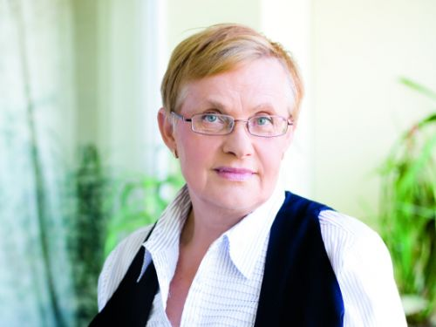
literatūros tyrinėtoja, habilituota humanitarinių mokslų daktarė apie Bitę Vilimaitę
Viktorija Daujotytė-Pakerienė

Slide 26
“Bitė Vilimaitė mato gyvenimą, mato ir girdi jį iš pačių pažemių, iš pačių varganiausių, silpniausių: beglobių vaikų, niekam nebereikalingų senų žmonių. Tai nėra temos (vaikų, senų, pavargėlių), tai tiesiog gyvenimo girdėjimas - jo žemųjų gaidų, jo užguito tono. Apsakyme "Šaltoji ugnis" mažas vaikas, pabėgęs iš internato, nori išvažiuoti traukiniu (traukinys B. Vilimaitės apsakymuose apskritai svarbus: užpustytas, užsidegantis, galimybių ir negalimybių lydinys), bet yra sulaikomas. Jis nieko neturi. Jis yra vienas. Girdėdamas milicininko ir budėtojo pokalbį, kad sūnus papjovė tėvą, jis pagalvoja, "kad savo tėvą irgi galėtų lengvai papjauti, jeigu tik kada nors susitiktų gyvenimo kelyje”

Slide 27
"Homo sapiens", mažas žmogus baugioje apleistyje, - širdies ir kūno. Vienas dykroje, kur jis niekam nesvarbus, tik trukdantis. Lyg Gabrielės Petkevičaitės-Bitės "Homo sapiens" atošauka, bet ne tiesioginė, o iškylanti iš to paties gyvenimo požemio - iš užguitųjų, apleistųjų. Sunku išlaikyti savaime sunkios temos įtampą. Bitė Vilimaitė lyg ir žengia atgal: nebesiekia teksto vidinės sklaidos, o tarsi užkloja ant jo kitą sluoksnį - melodraminio komentaro ("Jį surado gulintį ta poza, kuria užmiega amžinu miegu visi bedaliai; taip susirietęs, kad kūnas kuo ilgiau išsaugotų šilumą"). Ir šiuo keliu eidama, ji perima G. Petkevičaitės-Bitės pasaulio girdėjimą ir matymą. Ji ir stilistiškai kūrinio pabaigoje dar suteikia apibendrinimo galimybę.

Slide 28
Pasaulis tarsi dar sykį pamatuojamas tuo matu, kurį iškėlė sukurtas tekstas - bedalio, niekam nereikalingo vaiko, turėjusio valios per rudenio polaidį (nuneštas tiltas) perbristi per brastą, nueiti ilgą kelią į mirtį kaip išsigelbėjimą. Tačiau kai problema nustoja skleidusis pati iš savęs ir perduodama pasakotojo valiai, tekstas susilpnėja, neranda tikslaus (tai - pabaigos akimirka) taško. Paskutinis "Šaltosios ugnies" sakinys ("Jo nueita didžiulis vargingas kelias į mirtį, kaip į išsigelbėjimą") yra sakinys po pabaigos. Bet ne apie tai kalba. Svarbiausia kūrybos principas, vedantis į skausmingųjų gyvenimo situacijų tyrinėjimą - iki pat dabartiškiausios dabarties, kuri visada yra klausianti ir atsakymo ieškanti.”

Slide 29

http:/ziniukai.com/bite-vilimaite/
http://www.rasytojai.lt/writers.php?id=261&sritis=rasytojai
http://www.ipc.lt/liet/old/old/bite.htm
http://sites.google.com/site/egzaiegzai/bit%C4%97vilimait%C4%97
http://lt.wikipedia.org/wiki/Viktorija_Daujotyt%C4%97
http://lt.wikipedia.org/wiki/Bit%C4%97_Vilimait%C4%97
http://www.rasyk.lt/rasytojai/bite-vilimaite.html
Literatūra

Slide 30
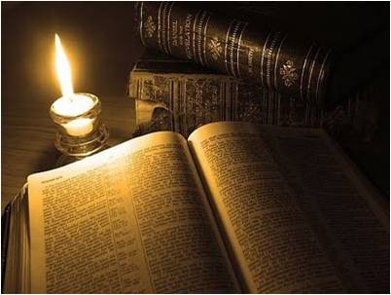
Ačiū už dėmesį!!!

